Slide 1
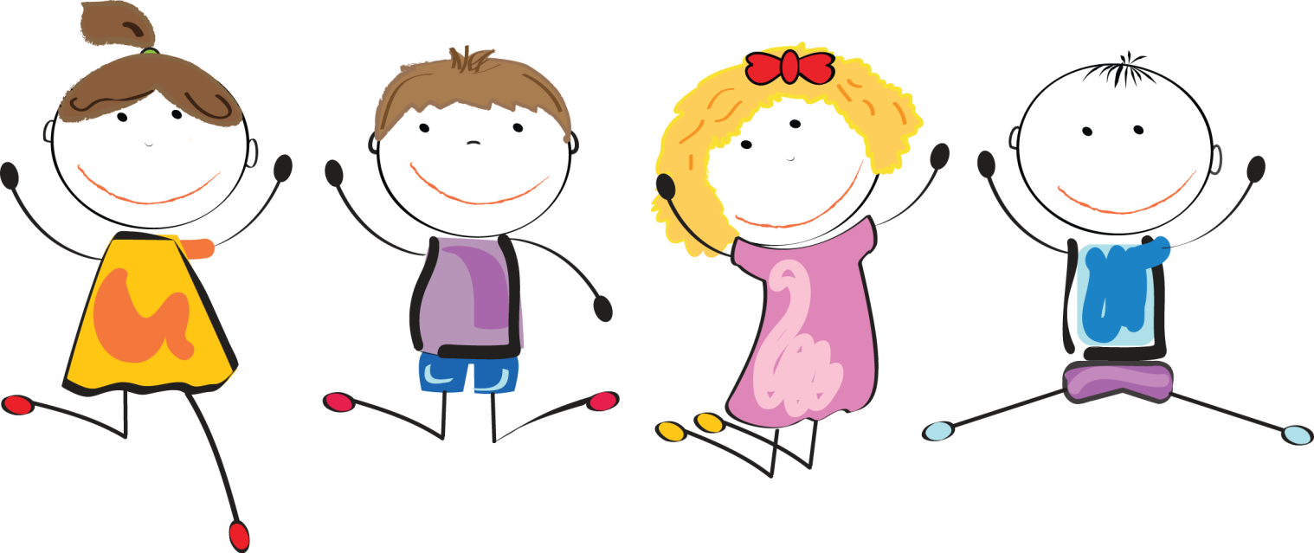
Manu skolēnu labie darbi
Daiga Sējēja,
Bauskas pilsētas pamatskolas vizuālās mākslas, mājturības un tehnoloģiju skolotāja un interešu grupas vadītāja, 9.a.klases audzinātāja
2018

Slide 2
Atlases kritēriji:
darbu veikšanas brīvprātības princips;
pilsoniskā aktivitāte;
savas skolas, pilsētas, novada popularizēšana;
kolektīva saliedēšana;
latviskās identitātes stiprināšana;
labdarība.

Slide 3
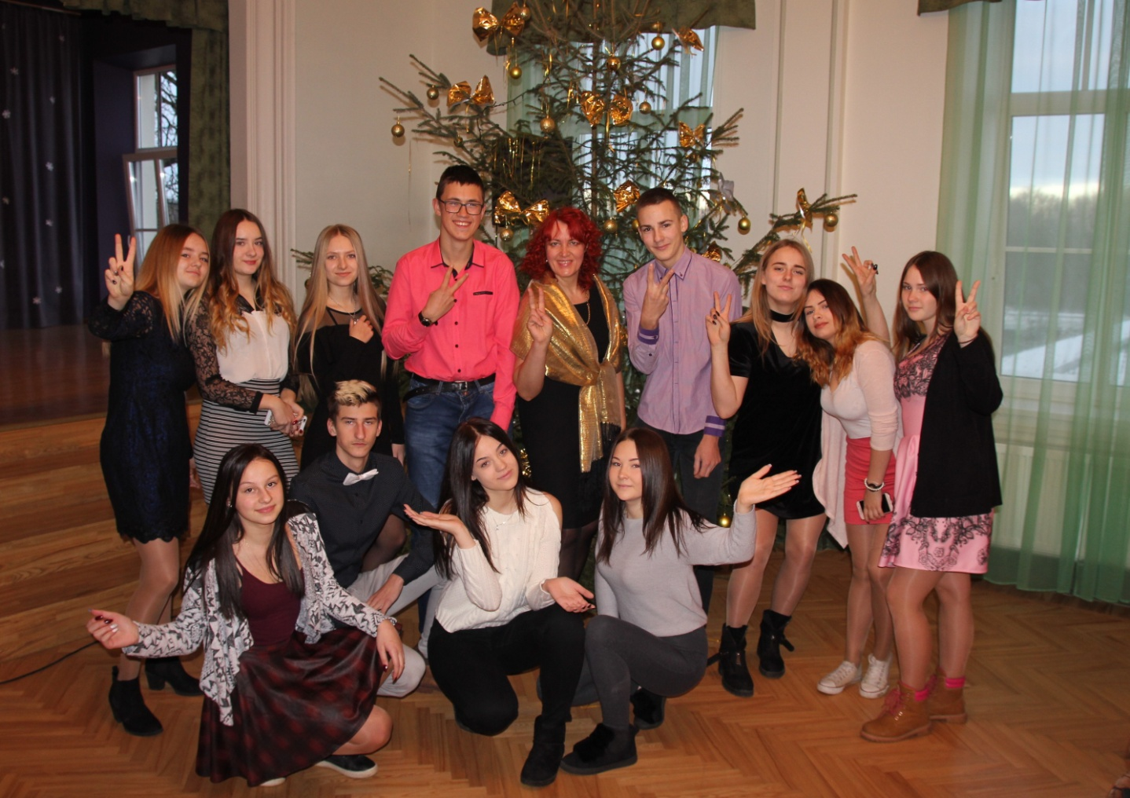
9. A klase

Slide 4
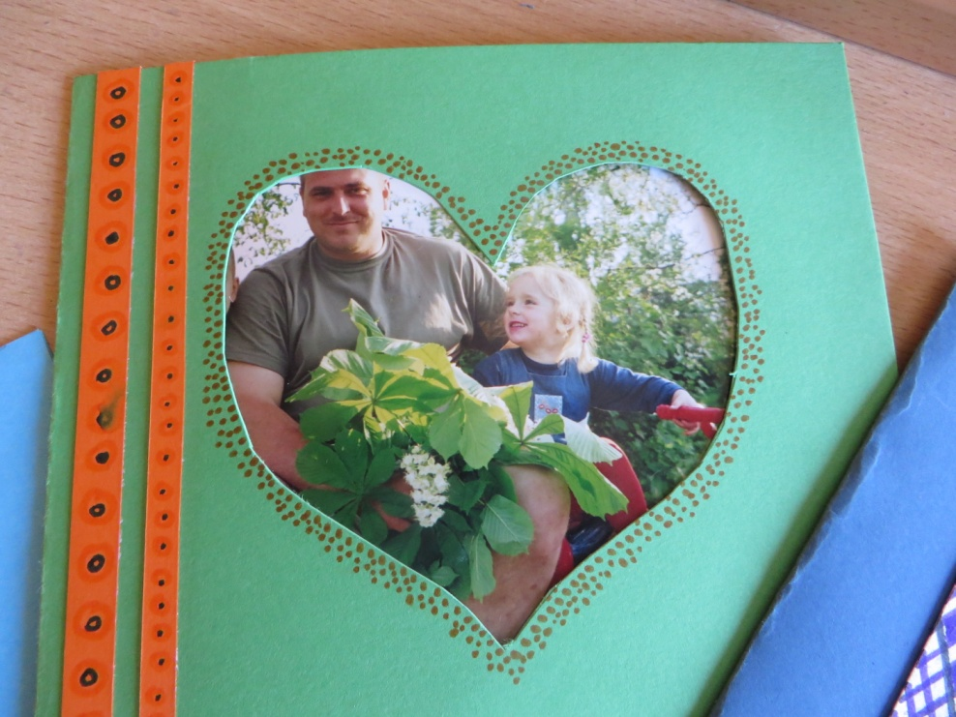
Apsveikumi Tēvu dienā

Slide 5
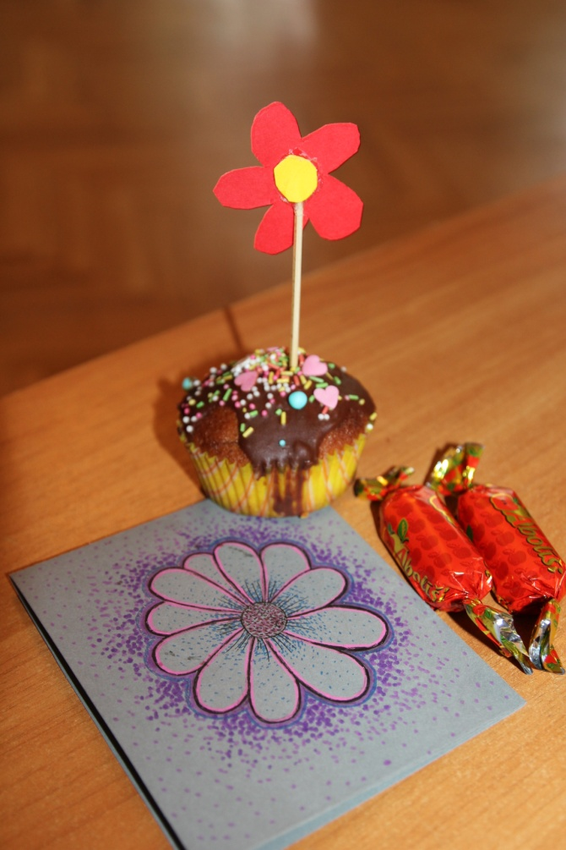
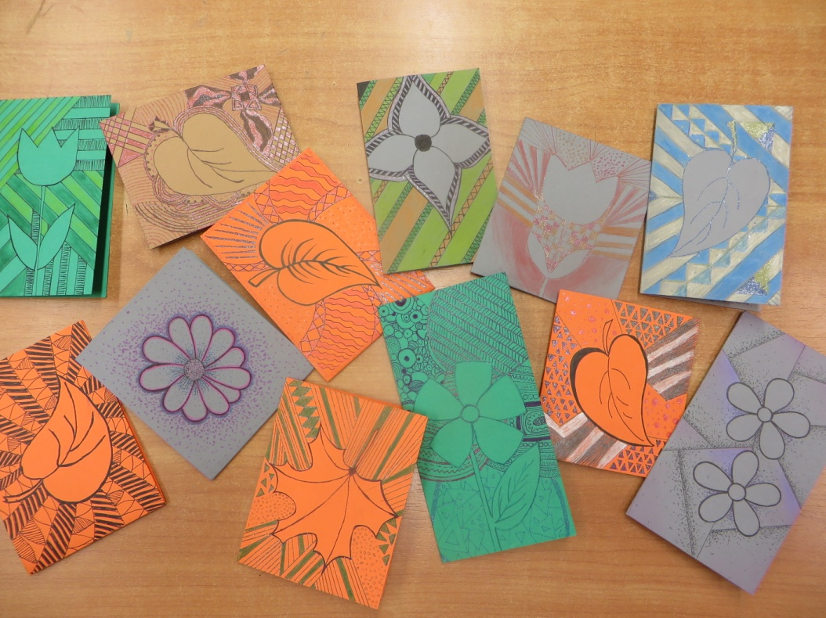
Skolotāju dienas pasākums
Keksiņu cepšana
Apsveikumu gatavošana

Slide 6
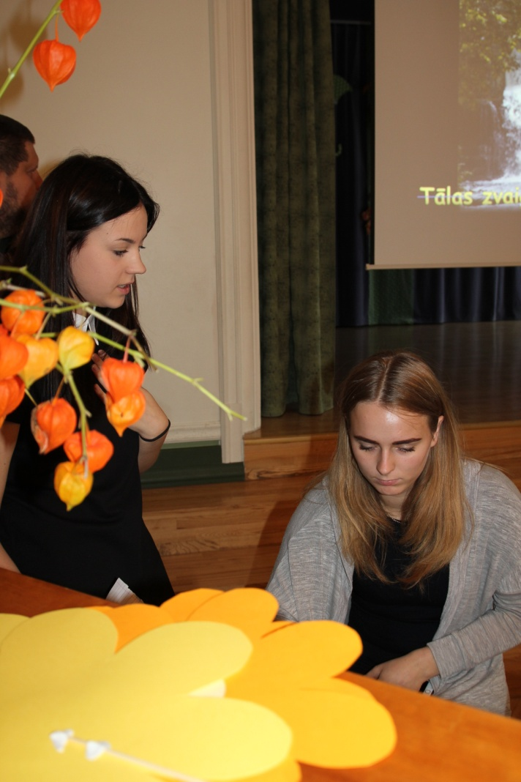
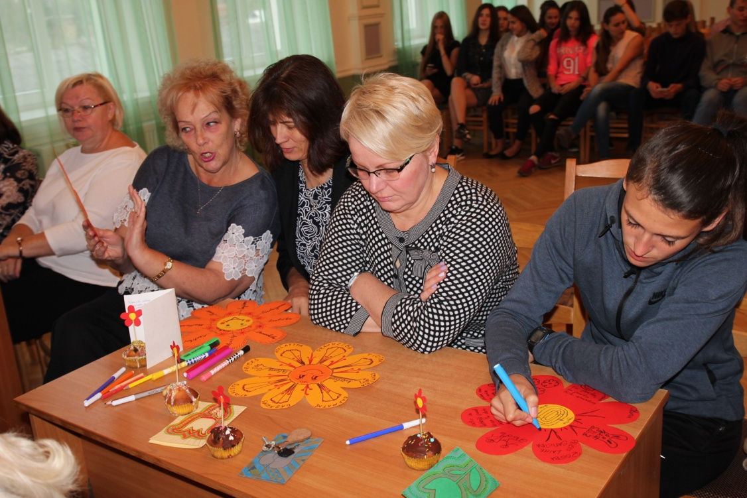
Radošās darbnīcas skolotājiem

Slide 8
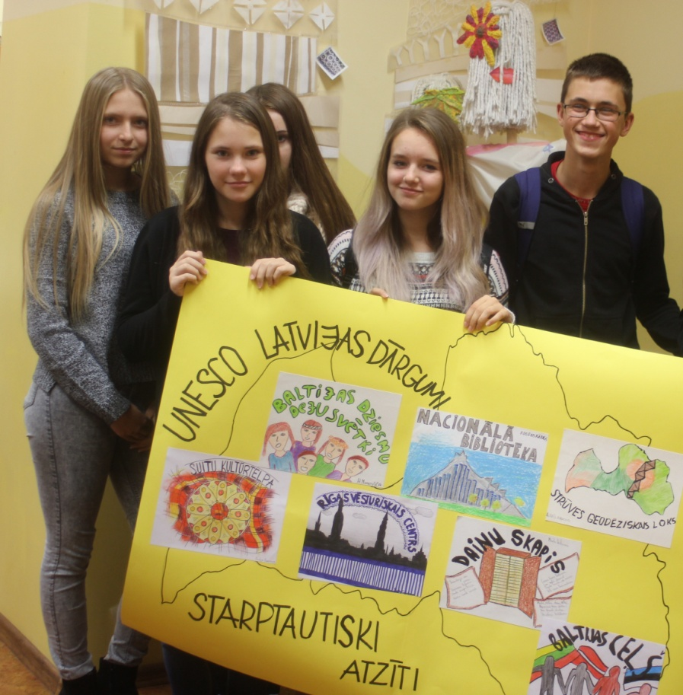
Pasākums - Latvijas UNESCO dārgumi

Slide 10
Ziemassvētku labdarības akcija

Slide 11
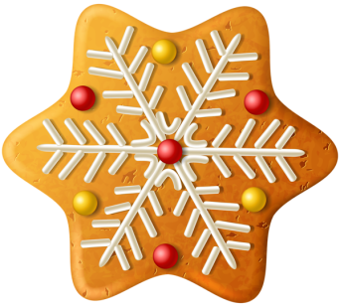
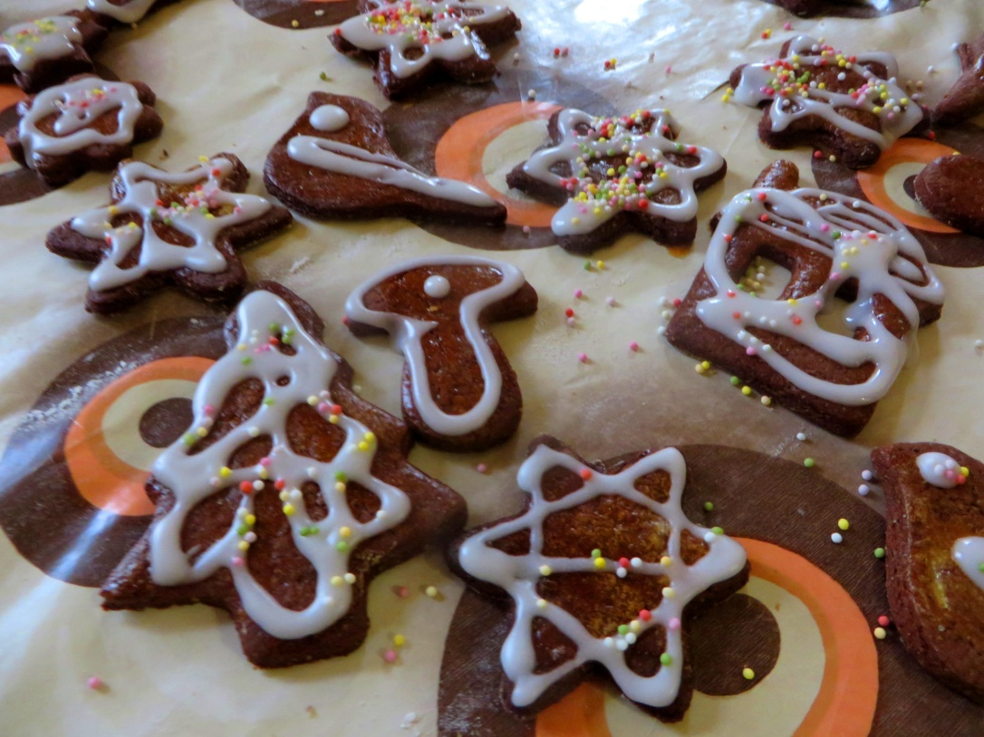
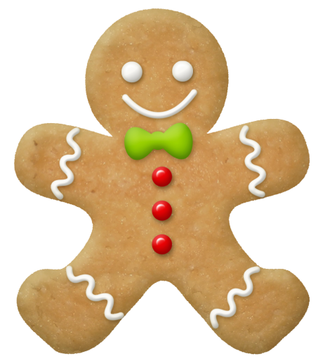
Piparkūku cepšanas un dāvināšanas akcija

Slide 12
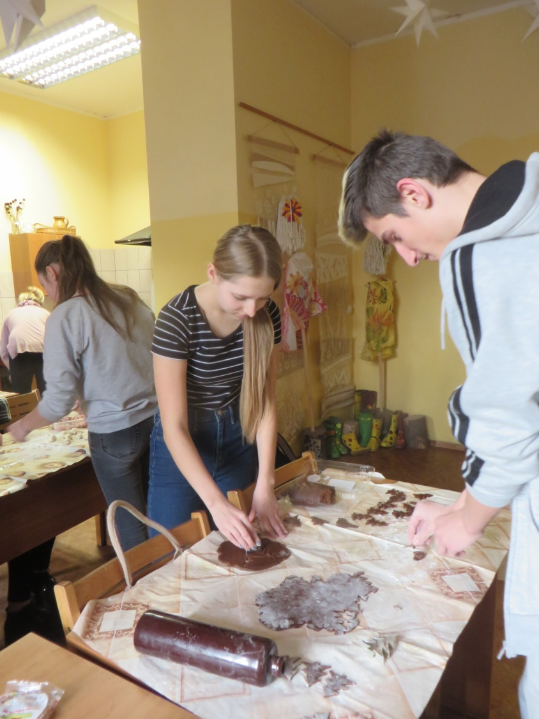

Slide 13
Apsveikumi klases biedriem jubilejās

Slide 14
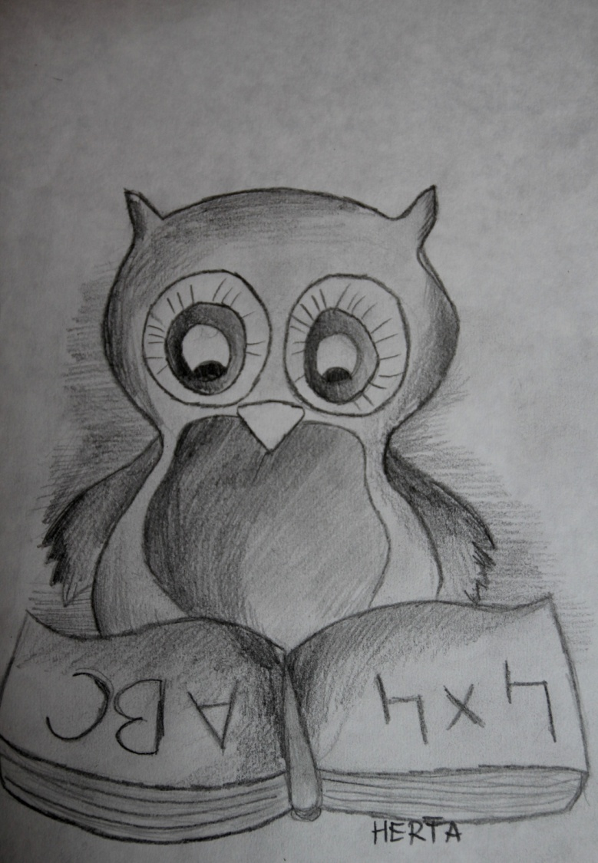
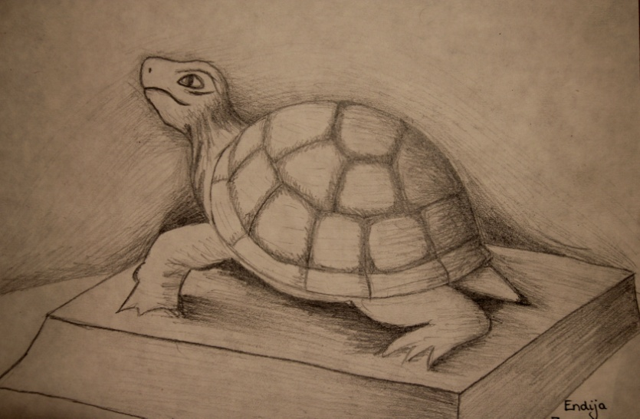
Skulptūras Bauskai (idejas pilsētvides pilnveidošanai)

Slide 15
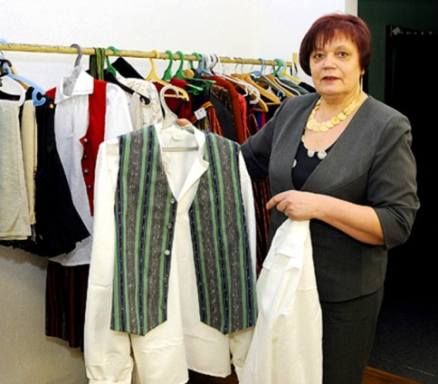
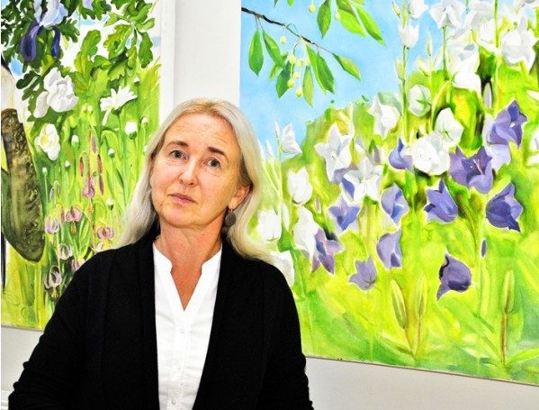
Projektu darbi par mūsu novada ievērojamiem cilvēkiem un uzņēmumiem (materiālus varēs izmantot novada mācībā visi skolas skolēni)

Slide 16
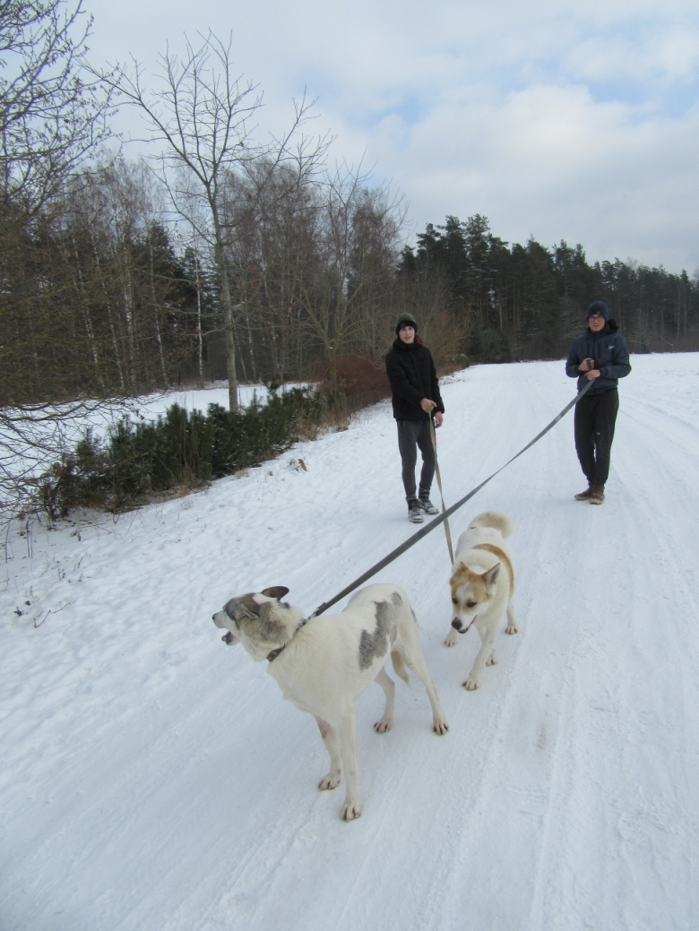
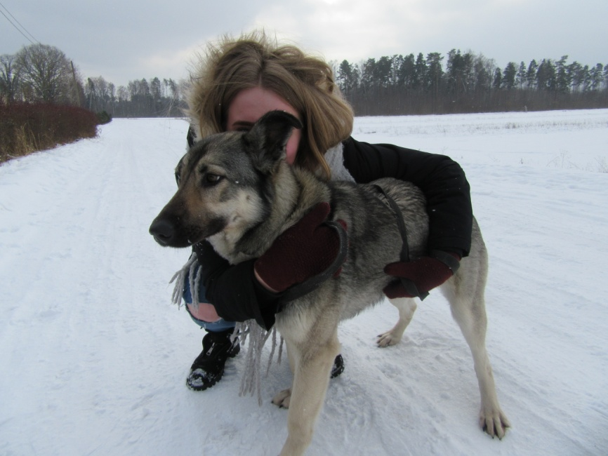
Dzīvnieku patversmes “Mežvairogi” apmeklējums

Slide 17
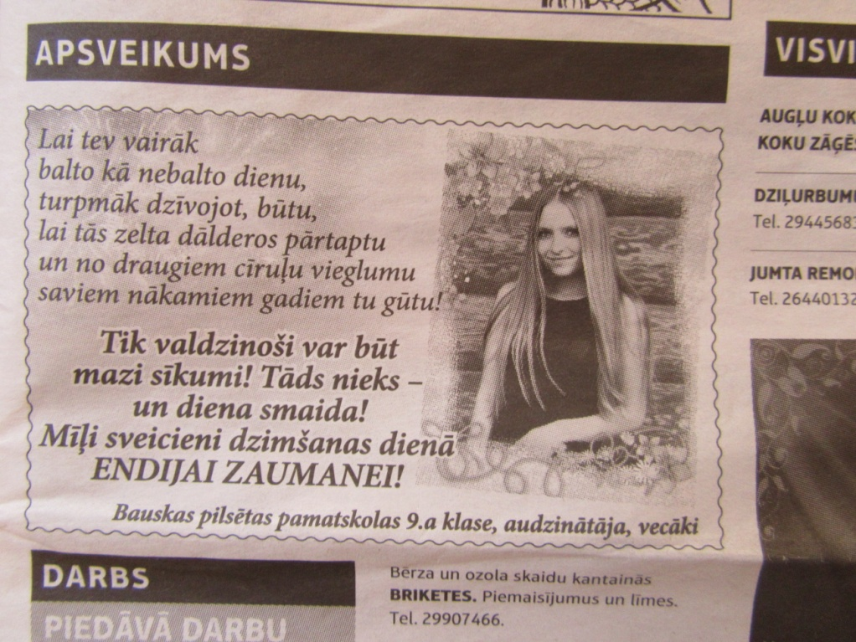
Apsveikumi ‘’Bauskas dzīvē”

Slide 18
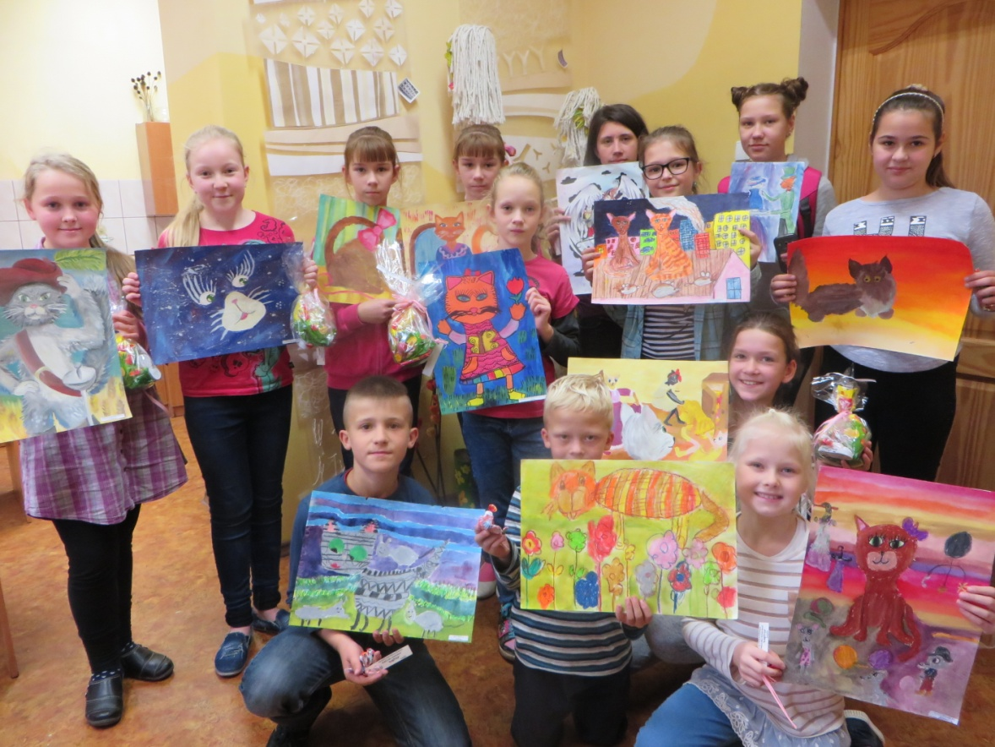
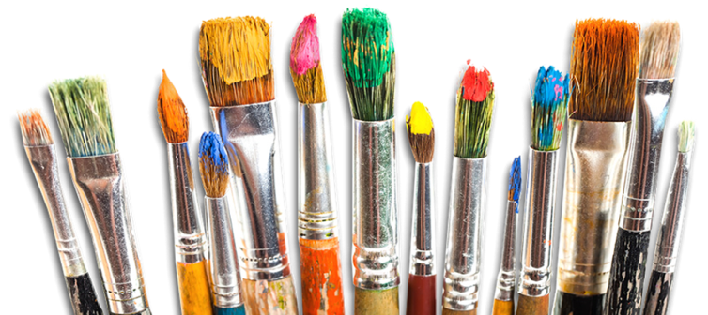
Lietišķās un vizuālās mākslas interešu grupa

Slide 19
Pagalmu svētki

Slide 20
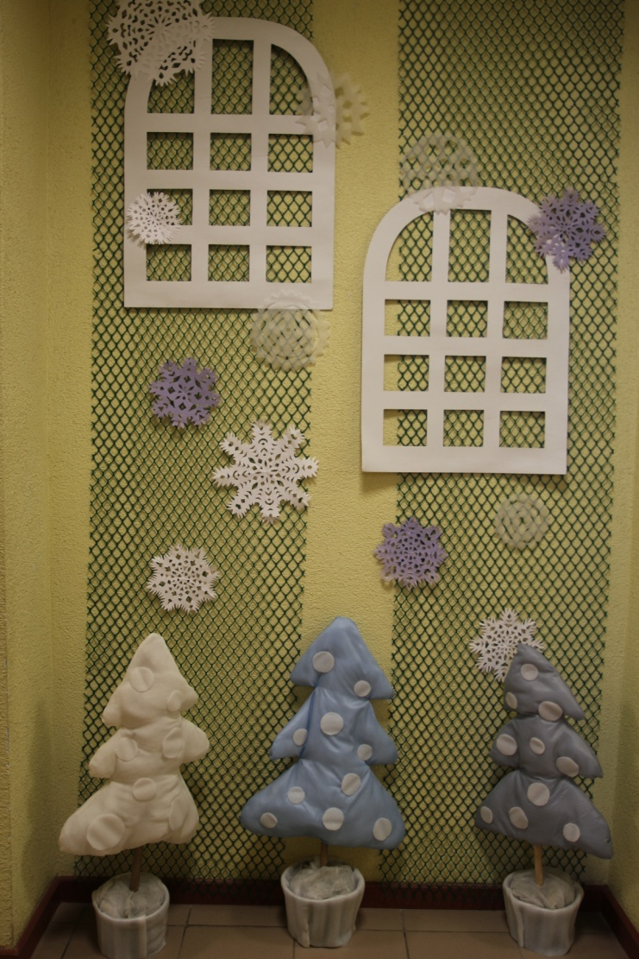
Dekori skolas noformēšanai

Slide 21
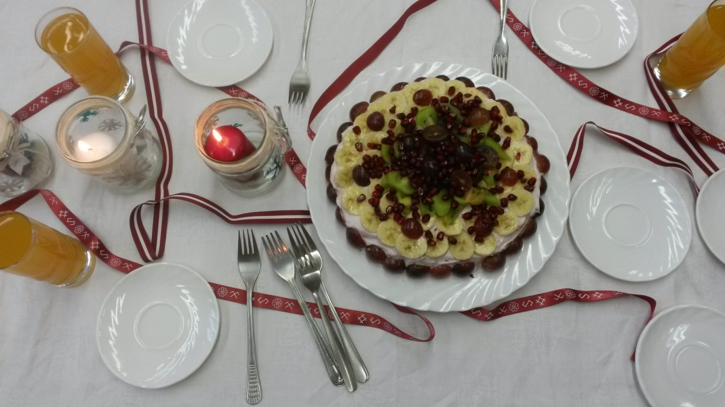
Valsts un gadskārtu svētku svinēšana

Slide 22
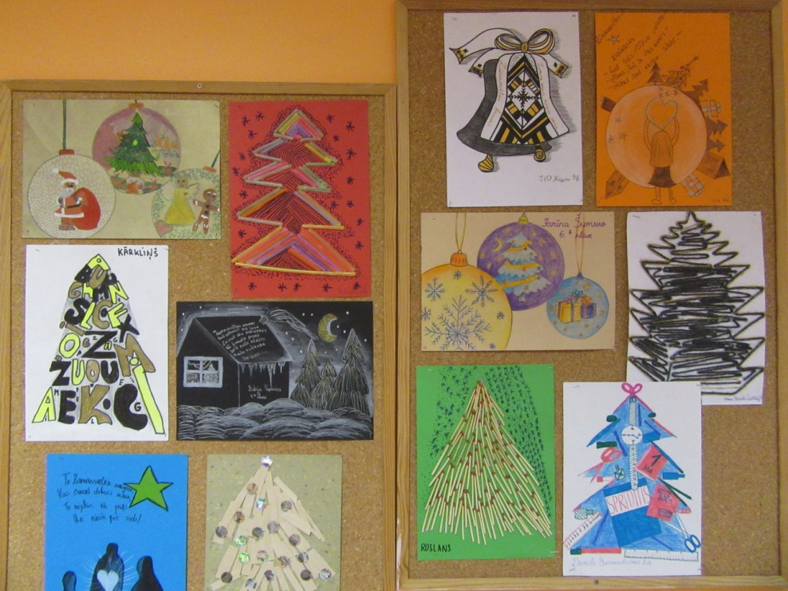
Regulāra piedalīšanās skolas zīmējumu izstādēs

Slide 23
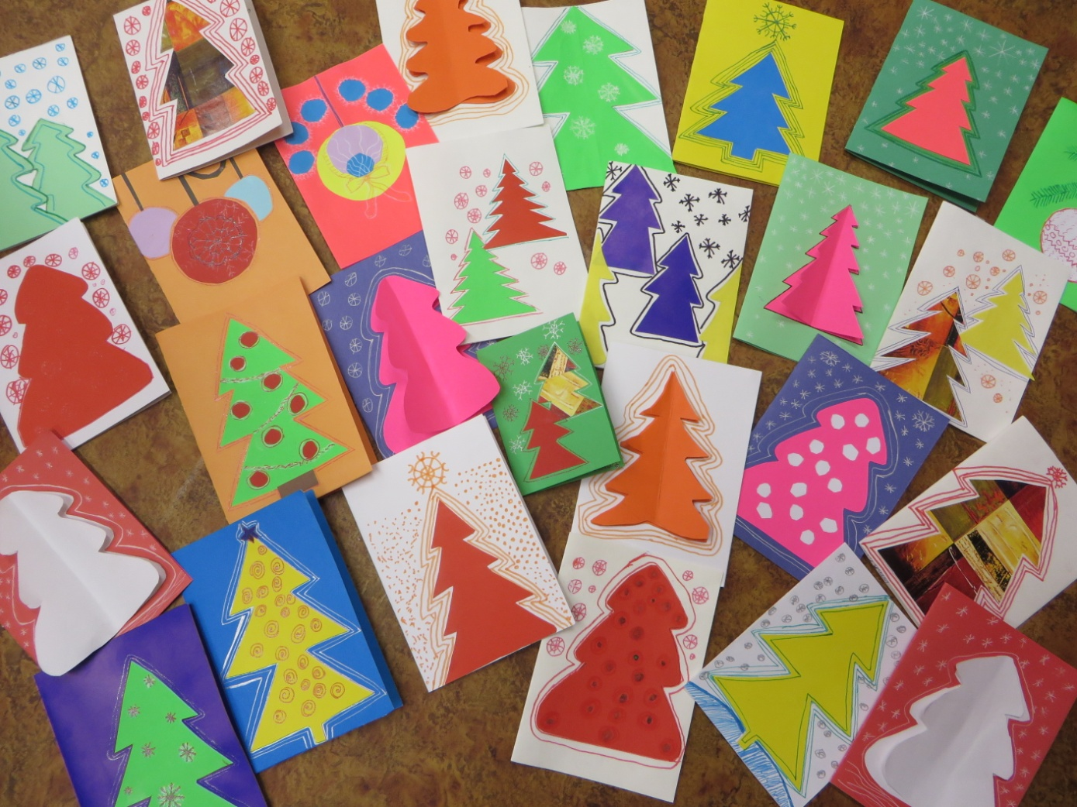
Apsveikumi labdarībai Ziemassvētkos

Slide 24
Dāvaniņas Ziemassvētkos pensionētajiem skolotājiem un skolas darbiniekiem

Slide 25
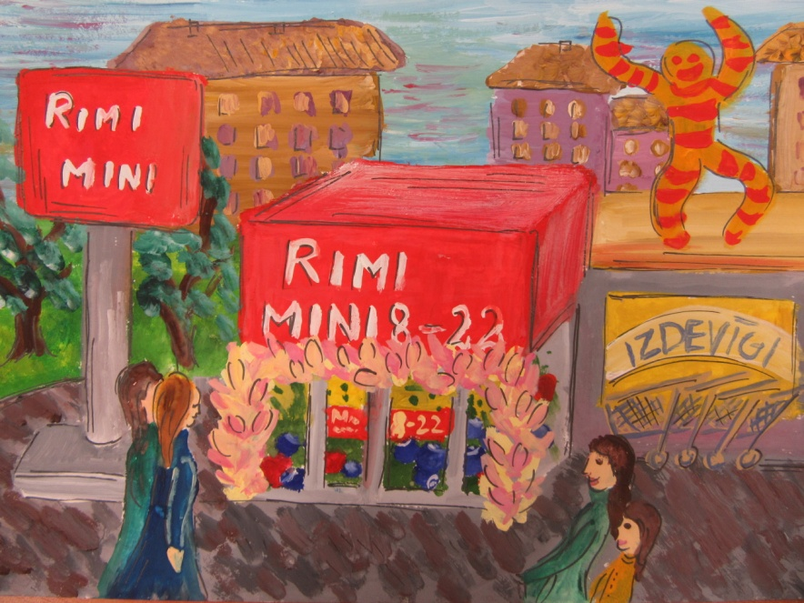
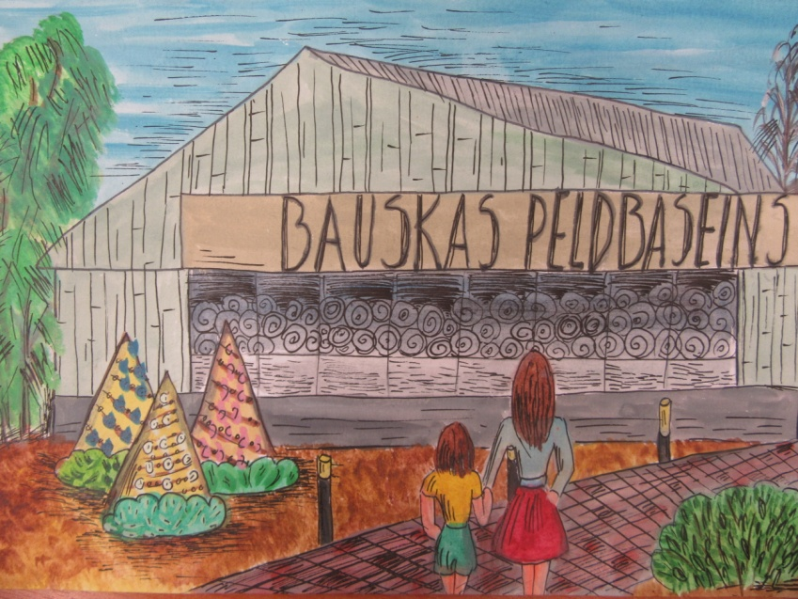
Konkurss “Gada būve 2017” ( apzinām un reklamējam Bauskas ievērojamākos projektus 2017)

Slide 26
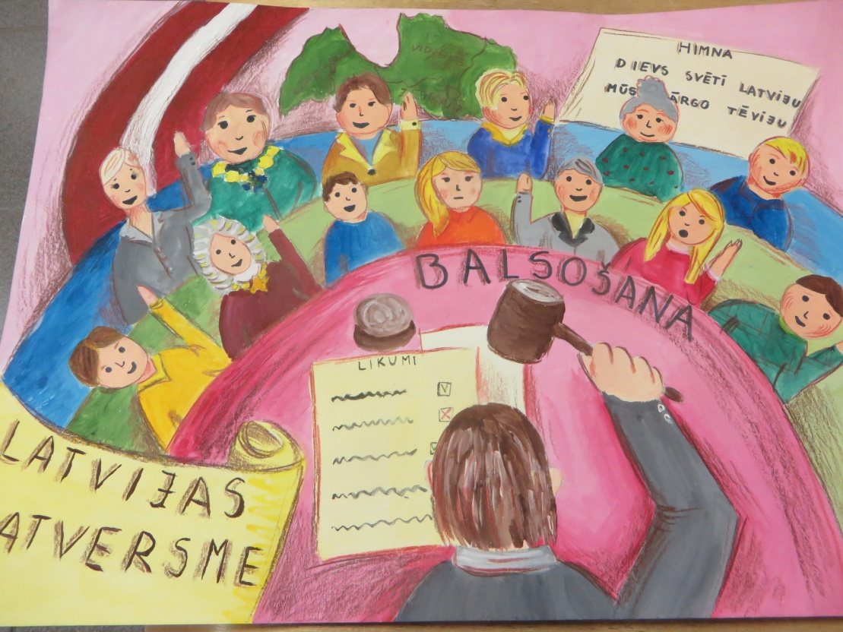
Satversmes tiesas konkurss “Mana Satversme”

Slide 27
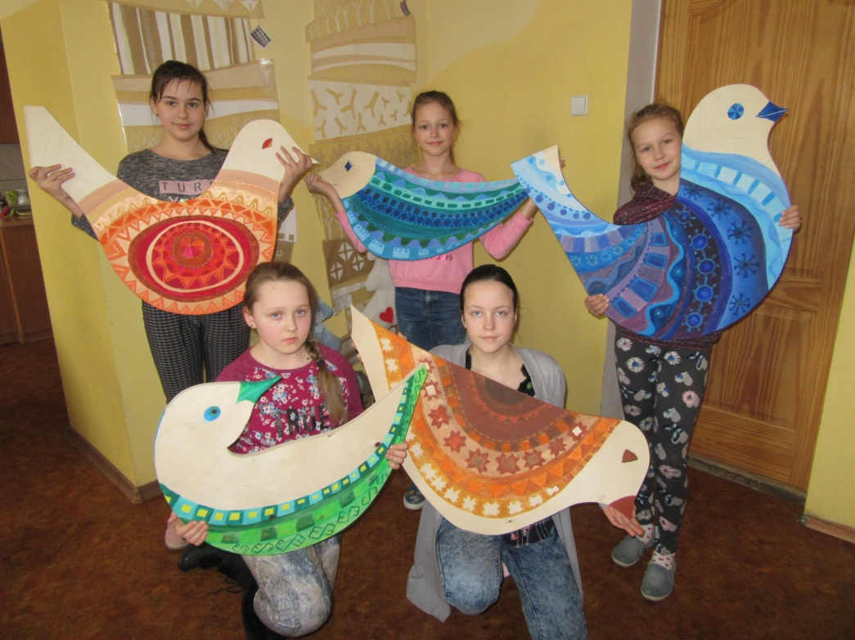
Dekori “Putni” vides objektu konkursam un skolas simtgades svētku noformēšanai

Slide 28
Ierosinājumi
labos darbus rosināt veikt pēc iespējas agrākā vecumā-jau no 1.klases(bērnudārza), lai tie kļūst par kolektīva tradīciju;
klases audzinātājam izmantot savas specialitātes priekšrocības-īpaši vizuālās mākslas, mājturības, mūzikas, literatūras, sociālo zinību skolotājiem;
labo darbu veikšanā iesaistīt vecākus (vecvecākus).

